Slide 1
現代の金融政策 第3章 物価上昇率の決定要因
猪飼 孝
2018/4/23

Slide 2
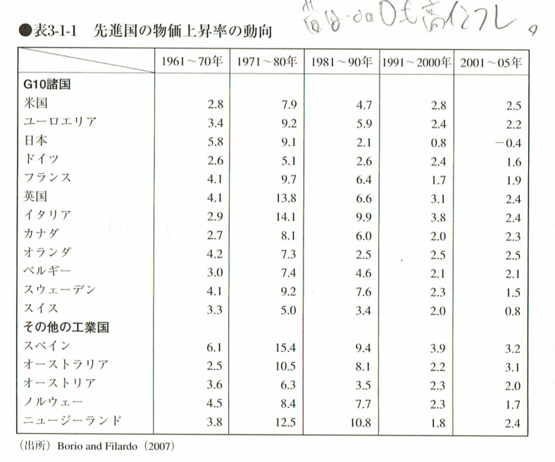
3-1 様々な物価変動の経験
…インフレの歴史
物価水準や物価上昇率はどのように変化するか？
インフレ率の大きさ (10%/1%)
期間 (数か月/10年)
直接要因かファンダメンタル要因か。
→これらの対象により、答え・議論すべきことは異なる。
歴史
戦後、どの国もハイパーインフレを経験している。
(日本) 90s安定期→00sデフレ。

Slide 3
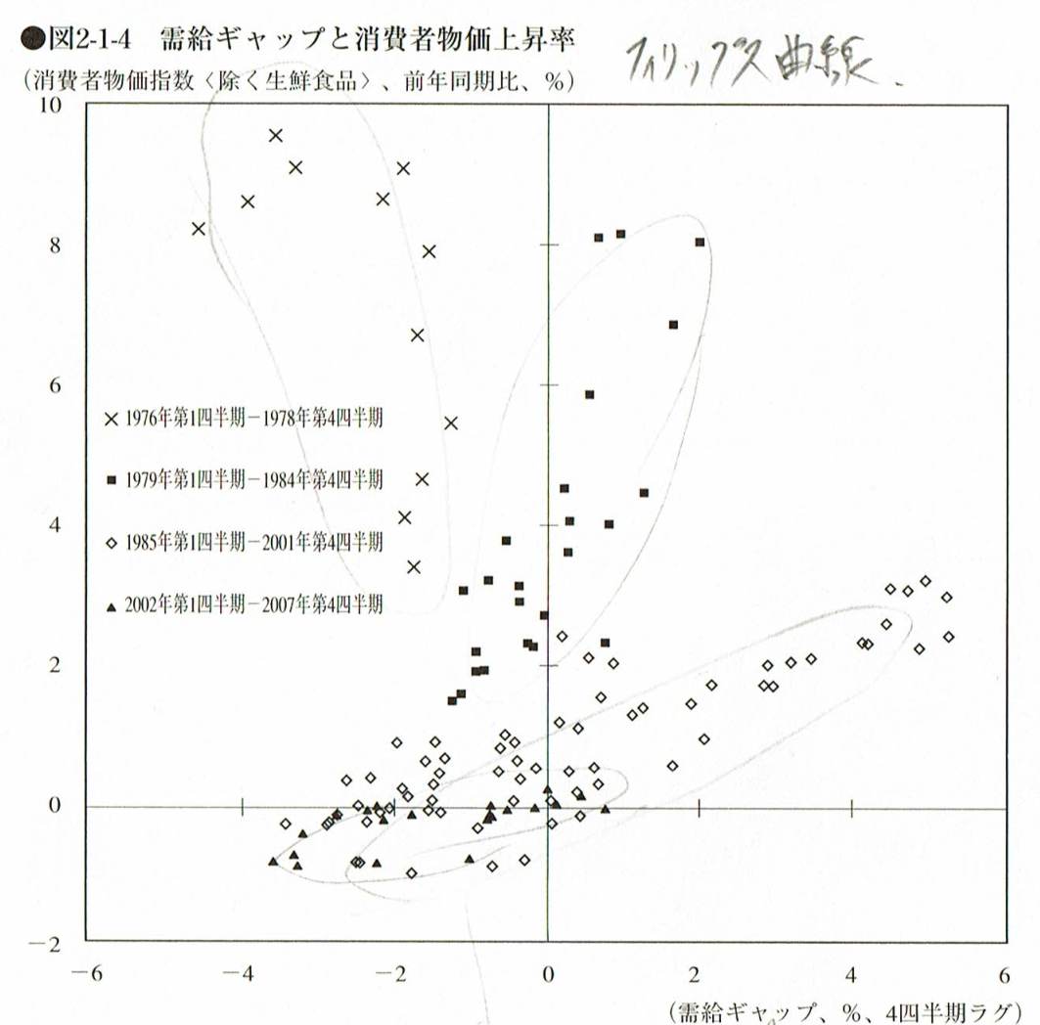
フィリップス曲線①
２
１
物価上昇率の推移を示す際によく見られる図。 （∵一般に相関は強い）
理論的には③になるはず。 しかし、ほぼ垂直(①②)や ほぼ一定(④)になったりしている。
物価上昇率は賃金上昇率で代替、 需給ギャップは失業率で代替されることもある。
３
４

Slide 4
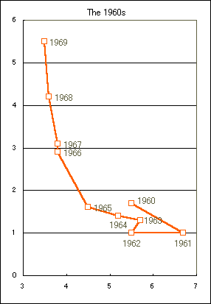
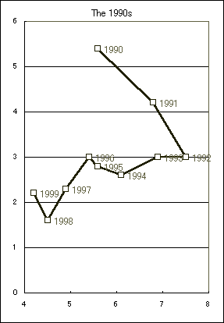
フィリップス曲線(Wikipedia)
Theory | 短期 | 長期
カーブ形状 | 右肩下がり | 垂直
景気の見積 | 不可,困難 | (大まかに)可能
Ref. Wikipedia
物価上昇率
(前提条件)
①(インフレ率の水準に関わらず)長期的には一定の失業率（＝自然失業率）に落ち着く
⇔需給ギャップは、長期的にはゼロ(付近)。
②(短期的な)失業率に影響を与えるのは、実現したインフレ率そのものではなく予想されたインフレとの乖離である。
⇒予想以上のインフレが雇用を生む。
(1960s)典型的な短期のカーブ
実インフレ↑＆雇用↑。
(1990s)供給ショック時のカーブ（時計回りする）
…景気↓により、物価↓＆雇用↓。(90-92)
⇒期待(予想)インフレ↓→実インフレ一定でも雇用↑。
失業率
物価上昇率

Slide 5
フィリップス曲線②
２
１
④(近年)はほぼ動かない。
先進国によくみられるパターンで、フラット化と呼ばれる。
原因は？
a)価格改定頻度の低下
b)金融政策の安定化…需給ギャップの変化は金融政策で中和するから。
c)グローバル化による物価上昇率の低下…途上国からのモノが入ってくるから。
と言いつつも、３つとも短期的な原因しか説明できない。
３
４

Slide 6
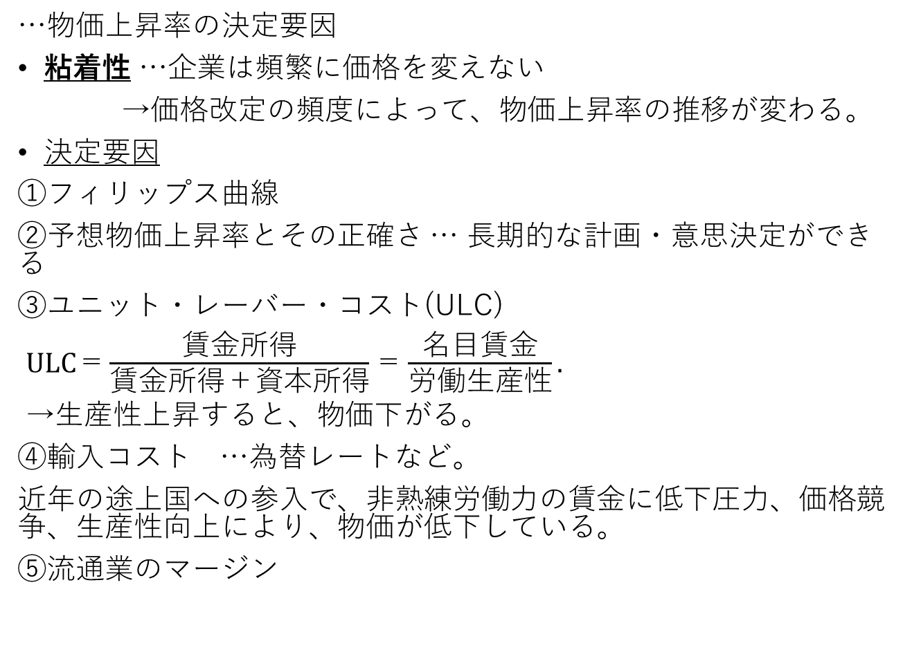
3-2 物価の変動に関する理論
…物価上昇率の決定要因
粘着性 …企業は頻繁に価格を変えない
→価格改定の頻度によって、物価上昇率の推移が変わる。
決定要因
①フィリップス曲線
②予想物価上昇率とその正確さ … 長期的な計画・意思決定ができる
③ユニット・レーバー・コスト(ULC)
$ULC＝\frac{賃金所得}{\text{賃金所得＋資本所得}}＝\frac{名目賃金}{労働生産性}.$
→生産性上昇すると、物価下がる。
④輸入コスト …為替レートなど。
近年の途上国への参入で、非熟練労働力の賃金に低下圧力、価格競争、生産性向上により、物価が低下している。
⑤流通業のマージン

Slide 7
3-3 物価に対する金融政策への影響
金融政策の影響
金利の操作→需給ギャップを操作→物価上昇率を操作
1~2yのタイムラグ
経済変動のコストも考慮せざるをえない
予想物価上昇率の推移
短期的な目標に左右されるべきでない
フリードマン命題はデフレでも成り立つか？
フリードマン命題
「インフレはいつでもどこでも貨幣的現象である」
…インフレの決定要因として、マネーサプライが重要

Slide 8
backup

Slide 9
白川総裁コメント
https://www.boj.or.jp/announcements/press/koen_2011/ko110601a.htm/

